Slide 1
汇编与接口设计
VGA接口

Slide 2
接口和设备介绍
01

Slide 3
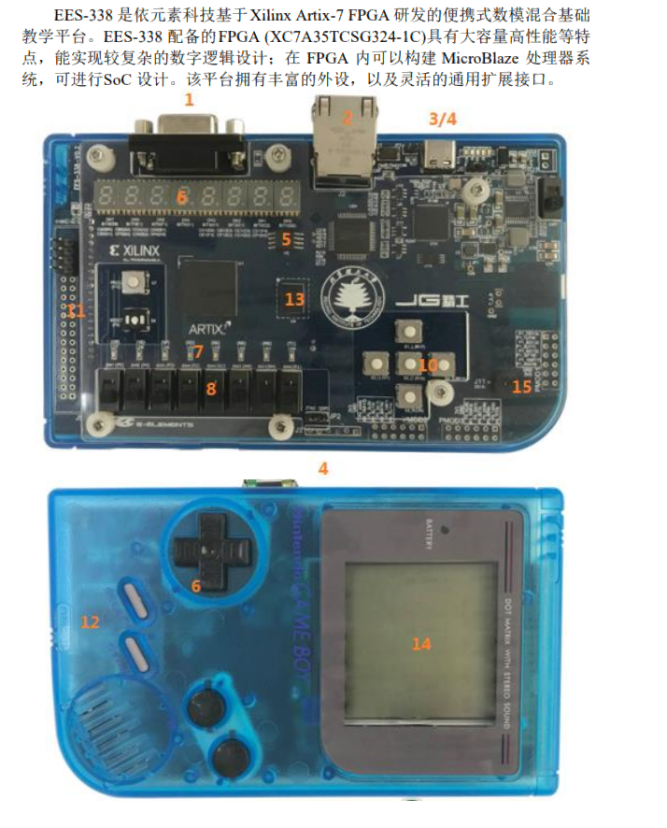
编号 | 描述 | 编号 | 描述
1 | VGA接口 | 10 | 5个按键
2 | 以太网口 | 11 | 通用拓展IO
3 | USB转UART接口 | 12 | 蓝牙模块
4 | JTAG接口 | 13 | SRAM存储器
5 | SPIFLASH存储器 | 14 | 1个LCD显示屏
6 | 8个数码管 | 15 | 1个蜂鸣器
7 | 8个LED灯
8 | 8个拨码开关
9 | 6个游戏手柄按键
U-type指令
跳转指令
添加标题
添加标题

Slide 4
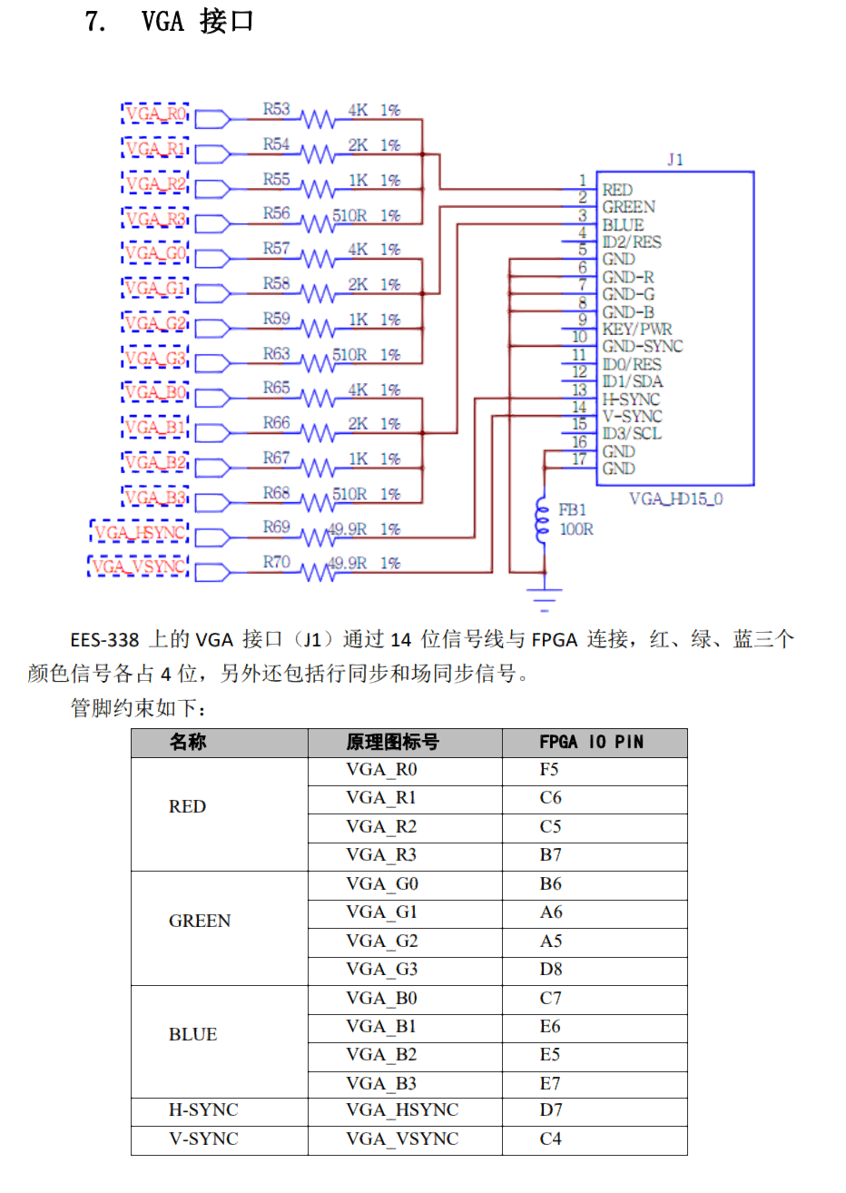
接口和设备介绍

Slide 5
接口控制器的设计
02

Slide 6
VGA接口控制器的设计
主要思路
关于接口控制器的设计思路首先取自于想要展示什么，VGA接口的作用是能在显示器上根据输入的rgb分块地进行颜色的渲染从而实现图像的绘制，而我们小组目标实现的功能就是根据从CPU中读出的数字然后对其进行显示，同时CPU指令不停地对这个值再进行增加，结果上就是在屏幕上进行0-15的循环显示。

Slide 7
VGA接口控制器的设计
VGA显示的实现
VGA 显示器扫描方式从屏幕左上角一点开始，从左向右逐点扫描，每扫描完一行，电子束回到屏幕的左边下一行的起始位置，在这期间，CRT 对电子束进行消隐，每行结束时，用行同步信号进行同步；当扫描完所有的行，形成一帧，用场同步信号进行场同步，并使扫描回到屏幕左上方，同时进行场消隐，开始下一帧。完成一行扫描的时间称为水平扫描时间，其倒数称为行频率；完成一帧（整屏）扫描的时间称为垂直扫描时间，其倒数称为场频率，即屏幕的刷新频率，常见的有 60Hz，75Hz 等等，但标准的 VGA 显示的场频 60Hz。

Slide 8
VGA接口控制器的设计
VGA显示的实现
对于板的VGA接口，通过14位信号线与FPGA相连接，红、绿、蓝三个信号各四位，另外还包括行同步和场同步信号。
对VGA接口的作用是以下的情况，首先经过改变后与接口适应的时钟信号的每次变动，都会让对显示器的渲染的位置进行移动，因而使用了h_cur和v_cur来与画面渲染位置进行同步，即具体化画面的位置，从而能方便的根据位置进行R/G/B值的书写从而得到想要的图像。
图片！

Slide 9
VGA接口控制器的设计
需要注意的点
因为VGA模块所需的时钟信号的频率是65MHz，所以需要通过一个MMCM模块将我们原本频率为100MHz的时钟信号转换为65MHz的VGA时钟信号，用一个IP核来完成即可
图片！

Slide 10
VGA接口控制器的设计
接口控制器的实现
代码描述
代码图片

Slide 11
上板测试
03

Slide 12
VGA接口的上板测试
测试
将循环增加的指令封装进CPU的指令存储器IP核，然后将CPU和VGA接口控制器烧录上板，然后就能看到屏幕上显示不断增加的循环数字0-15

Slide 13
可改进之处
04

Slide 14
可改进之处
改进之处
1.可以尝试通过在开发板上绑定一个按键信号来调用指令从而对存储器数据进行修改因而达到用按键调整VGA接口显示图像的目的，之前尝试过但因为按键信号输入与指令覆盖有格式上的冲突（时序和综合）导致暂时没有较好的匹配的实现方法。
2.可以尝试完成更复杂的VGA图像的显示
3.对数字的显示可以采用更合理的显示方式，更精确的显示方式。

